Slide 1
POSITIVE TECHNOLOGIES APPLICATION FIREWALL
Гибкий и точный инструмент для защиты от веб-атак

Slide 2
О компании

Slide 3





Обеспечиваем практическую кибербезопасность бизнеса
V
V
V
18 лет
исследований и опыта в обеспечении кибербезопасности
500+
экспертов в крупнейшем исследовательском центре в Европе
10+ продуктов
для мониторинга и обеспечения ИБ в нашем портфолио
V
V
V
В 3 раза
быстрее растем по сравнению с рынком в России
80%
отечественных компаний из списка «Эксперт-400» используют наши продукты
9 лет
проводим самые крупные в Европе открытые киберучения
Нам доверяют не только в России

Slide 4



У нас экспертиза во всех областях кибербезопасности
НАШИ ПРОЕКТЫ
V
V
200+
уязвимостей нулевого дня наши эксперты обнаруживают ежегодно
500+
уязвимостей нулевого дня в системах класса SCADA найдены нами
V
V
500+
работ по анализу безопасности мобильных и веб-приложений в год
30+
уязвимостей нулевого дня в mobile telecoms найдены нами

Slide 5

Наши исследования
Выпускаем более
20 исследований в год
Ежеквартальные отчеты об актуальных киберугрозах и трендах, прогнозы, расследования активности хакерских группировок, отраслевые исследования
ptsecurity.com/ru-ru/research/analytics

Slide 6




























Наши клиенты

Slide 7
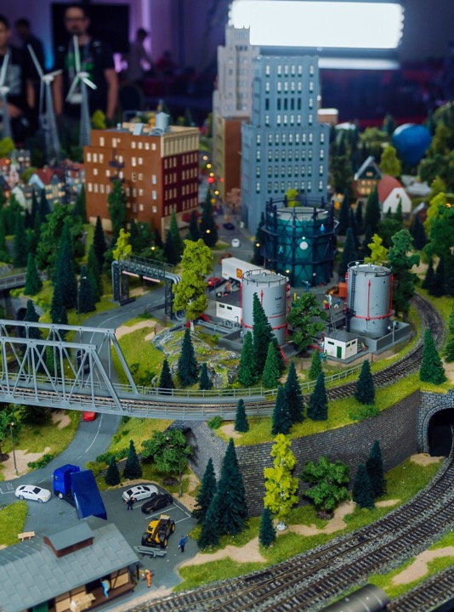
Positive Hack Days
Ежегодно проводим
международный форум по ИБ,
собирающий тысячи участников
phdays.com
В рамках форума мы организуем 30-часовую кибербитву за эмулированную инфраструктуру крупного города. Формат соревнования максимально приближен к реальности
Во время кибербитвы работает SOC на базе наших продуктов, который мониторит инфраструктуру и на практике доказывает свою эффективность

Slide 8
Почему важно защищать веб-приложения

Slide 9
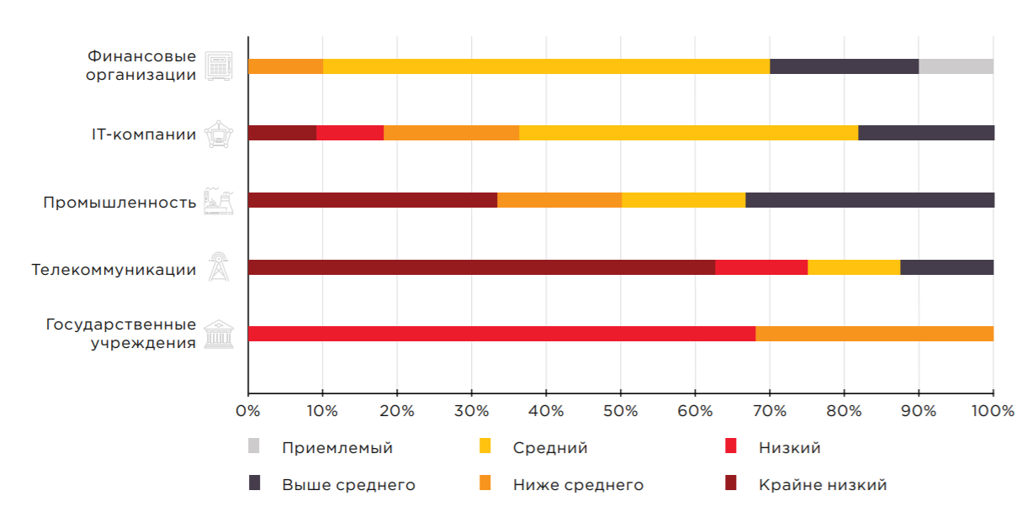
Веб недостаточно защищен
Positive Technologies application firewall
50% веб-приложений имеют критически опасные уязвимости
Приложения с разными уровнями защищенности: распределение по отраслям
Каждая пятая атака направлена на веб-приложения
Четыре критически опасные уязвимости в среднем имеет каждое веб-приложение
Уязвимости и угрозы веб-приложений в 2019 году, Positive Technologies

Slide 10
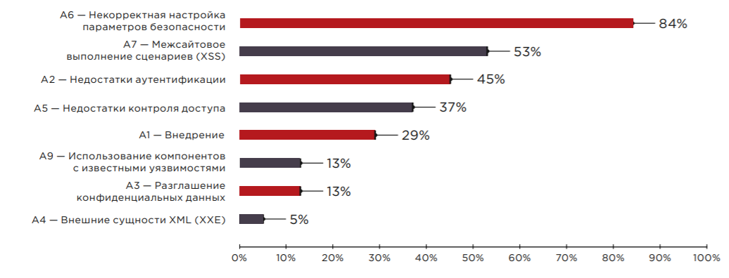
Positive Technologies application firewall
Популярные уязвимости
Почти треть приложений уязвима для внедрения кода (injection)
Наиболее распространенные уязвимости из списка OWASP Top 10** (доля веб-приложений)
Каждое второе имеет критически опасные уязвимости
Большинство настроено некорректно с точки зрения безопасности
* Уязвимости и угрозы веб-приложений в 2019 году, Positive Technologies
** OWASP Top Ten, OWASP Foundation

Slide 11
Что может случиться
Positive Technologies application firewall
ПОЛУЧЕНИЕ НЕСАНКЦИОНИРОВАННОГО ДОСТУПА К ИНФРАСТРУКТУРЕ КОМПАНИИ
ПОЛУЧЕНИЕ ЗЛОУМЫШЛЕННИКОМ ДОСТУПА К УЧЕТНОЙ ЗАПИСИ ПОЛЬЗОВАТЕЛЯ
Удаленный запуск кода (RCE)
Подделка запросов со стороны сервера (SSRF)
Межсайтовое выполнение сценариев (XSS)
Перебор паролей (brute force)
Подбор учетных данных (credential stuffing)
Последствия: кража конфиденциальных данных, нарушение работы внутренней инфраструктуры компании.
Последствия: финансовые потери для скомпрометированных клиентов, репутационные потери и отток пользователей для сервиса.
ОСТАНОВКА БИЗНЕС-ПРОЦЕССОВ КЛИЕНТА
УТЕЧКА ВАЖНЫХ ДАННЫХ
Злоупотребление логикой работы приложения (web form abuse)
DDoS-атака
Внедрение SQL-кода
Доступ к исходному коду приложений (Git, SVN)
Неавторизованный доступ к объектам (IDOR)
Последствия: финансовые и репутационные потери для компании, недоступность сервисов КИ.
Последствия: продажа персональных данных в darknet, репутационный ущерб при освещении в СМИ, крупные штрафы регуляторов (GDPR, 152-ФЗ).

Slide 12
Последствия
Positive Technologies application firewall
ДАННЫЕ 44 ТЫС. КЛИЕНТОВ «АЛЬФА-КРЕДИТ» НАХОДИЛИСЬ В ОТКРЫТОМ ДОСТУПЕ
securitylab.ru/news/504855.php
В ДАРКНЕТЕ ВЫСТАВЛЕНА НА ПРОДАЖУ SQLi-УЯЗВИМОСТЬ НА PICKPOINT.RU
securitylab.ru/news/515612.php
ПОСВЯЩЕННЫЙ ЗАЩИТЕ ИНФОРМАЦИИ САЙТ ДОПУСТИЛ УТЕЧКУ ДАННЫХ
securitylab.ru/news/507981.php

Slide 13
Как защитить веб-приложения

Slide 14
Как защитить веб-приложения
Positive Technologies application firewall
ВНЕШНИЙ АУДИТ
ЗАЩИЩЕННОСТИ
МЕЖСЕТЕВОЙ ЭКРАН УРОВНЯ ВЕБ-ПРИЛОЖЕНИЙ
ПОСТРОЕНИЕ БЕЗОПАСНОЙ РАЗРАБОТКИ
black-box, white-box testing
web application firewall (WAF)
DevSecOps
Инвентаризация периметра
Отчет о подтвержденных уязвимостях
Риски эксплуатации
Оперативная защита от эксплуатации выявленных уязвимостей
Проактивная защита от угроз нулевого дня
Выявление и устранение уязвимостей на ранних этапах — написания кода и сборки приложения

Slide 15
Почему без WAF никак
Positive Technologies application firewall
IN-HOUSE
поддерживается
Уязвимость в приложении может существовать несколько месяцев (лет) до выхода официального патча или не быть исправлена совсем.
Применение WAF позволяет защитить веб-приложение от эксплуатации имеющихся уязвимостей без внесения изменений в само приложение.
не поддерживается
OPEN SOURCE
поддерживается
не поддерживается
VENDOR
поддерживается
не поддерживается
0
∞
ВРЕМЯ ИСПРАВЛЕНИЯ УЯЗВИМОСТИ С МОМЕНТА ОБНАРУЖЕНИЯ

Slide 16
Web application firewall (WAF)
Positive Technologies application firewall
Глубоко разбирает трафик (до L7), специализируется на анализе HTTP/HTTPS
Учитывает бизнес-логику работы приложений
Детектирует и предотвращает распределенные по времени атаки
Защищает API веб-приложения
СЕТЕВЫЕ АТАКИ
ВЕБ-АТАКИ
ВЕБ-АТАКИ
CLIENT
FW
WAF
ВЕБ-ПРИЛОЖЕНИЕ

Slide 17




о
Multivector attacks targeting:
Users, business logic, intersystem communications
WAF 360
WAF 3.0
Layered protection of apps, users, communications
Adaptation to systems via machine learning
Automated virtual patching
SSDL integration
Support for open APIs
Behavior-based anti-DDoS
Attacks on business logic
Hybrid protection
Protection from bots
Unsupervised machine learning
Event aggregation
Reputation services
Adaptation to business logic
Bypass prevention
Verification of vulnerabilities
XML/SOA firewall
Criteria-driven anti-DDoS
WAF 2.0
Attacks on web applications
Heuristics
Whitelists
Traffic optimization
Session monitoring
Supervised machine learning
WAF 1.0
Attacks on web servers
Signatures
Blacklists
Notes:
До сегодняшнего дня эти системы проделали значительный путь, эволюционируя вместе с интернетом и его технологиями.
WAF 1.0 Первое поколение защиты веб-приложений имело два основных преимущества перед IDS / IP- они умели использовать атрибуты HTTP ( такие как метод, адрес, параметры) и преобразовывали данные перед анализом ( делали urlencode, обратные base64 преобразования). Эти решения использовали сигнатурный подход и были ориентированы на защиту от атак на сервер. (RCE, Path Traversal , SQL-инъекции). WAF 2.0 Стек технологий Web 2.0, включая AJAX, и взрывной рост веб-приложений привели к разработке WAF 2.0. Невероятное количество и сложность веб-приложений сделали классические подходы на основе сигнатур устаревшими: количество ложноположительных обнаружений стало слишком большим для обработки. В ответ на это были внедрены методы динамического профилирования. Тогда же впервые в WAF появились технологии машинного обучения. Но тогда оно было полуручным. Это так называемое контролируемое машинное обучение помогало оптимизировать списки сигнатур, и честно сказать в ту пору процесс был ещё трудоемким из-за необходимости обширного вмешательства человека. Методы защиты от атак на пользователей (XSS и CSRF) появились во втором поколении WAF.
WAF 3.0 Решения WAF третьего поколения сделали упор на защиту от атак на бизнес-логику (мошенничество и DDoS на уровне приложений) На этом этапе было реализовано отслеживание пользователей, которое реконструирует цепочку событий в конкретном сеансе пользователя.
Чтобы избежать анализа сигнатур, хакеры переключили свое внимание на уязвимости нулевого дня. Защитники были вынуждены построить модель нормального функционирования приложения для выявления аномалий сохраняя на низком уровне число ложных срабатываний. Полностью автоматизированные методы не оправдали себя из-за отсутствия "чистого" трафика в качестве исходного материала для машинного обучения. Поскольку реальный трафик содержит законные запросы, смешанные с вредоносными, большинство программ WAF не в состоянии использовать этот трафик, чтобы узнать, как отсортировать хороший трафик от плохого.
Путем построения моделей поведения пользователей с помощью Скрытых Марковских Моделей Positive Technologies Application Firewall может использовать этот смешанный трафик для обучения, защиты от уязвимостей нулевого дня и предотвращения попыток обхода защиты.
Современные приложения-это сложные механизмы, объединяющие большое количество клиент-серверных взаимодействий в одном окне. Обеспечение безопасности "фасада" приложения тут недостаточно: важно, чтобы соединения между всеми прикладными системами и компонентами также были защищены. Приложения для розничной торговли, промышленных систем управления, онлайн-банкинга и электронного правительства обычно полагаются на XML или JSON для связности своих компонентов. Поэтому WAF должен идентифицировать несанкционированные и вредоносные данные в XML-сообщениях, а также проверять и профилировать SOA-вызовы ( service-oriented architecture)
Вместо того чтобы ждать атак, защитники могут заранее повысить безопасность веб-приложения, используя систему защиты для выявления и устранения уязвимостей. Но традиционные межсетевые экраны, которые просто сравнивают трафик с определенным списком сигнатур, неспособны к этому. Опыт тестирования на проникновение позволил специалистам компании Positive Technologies реализовать в экране для защиты веб-приложений два важных средства защиты от вредоносных программ: динамическое сканирование для проверки успешности атаки в режиме реального времени и автоматическое виртуальное исправление на основе тестовых эксплойтов, генерируемых сканером кода Positive Technologies Application Inspector.
WAF 360° Большинство решений WAF сосредоточено на защите веб-приложений от внешних атак. Однако в современных распределенных инфраструктурах требуется более целостный подход. Комплексные инструменты защищают пользователей и межсистемные коммуникации, а также используют технологии интеллектуального анализа данных для минимизации объема ручной работы сотрудников ИТ-безопасности. Продукты WAF могут расширять жизненный цикл безопасной разработки программного обеспечения и закрывать уязвимости, которые могут быть результатом работы операционной среды (например, после обновления веб-сервера). Поддержка оркестрации для большого количества экземпляров WAF (например, через Cisco ACI) и публикация API для управления ими, уменьшает затраты, требуемые для центров обработки данных и облачных сервисов. Благодаря интеграции со антифрод-системами для предотвращения утечек данных и мошенничества WAF 360° помогает компаниям управлять рисками, связанными с клиентами, порой даже без необходимости вносить изменения в код своих веб-приложений.

Slide 18
о
Multivector attacks targeting:
Users, business logic, intersystem communications
WAF 360
WAF 3.0
Layered protection of apps, users, communications
Adaptation to systems via machine learning
Automated virtual patching
SSDL integration
Support for open APIs
Behavior-based anti-DDoS
Attacks on business logic
Hybrid protection
Protection from bots
Unsupervised machine learning
Event aggregation
Reputation services
Adaptation to business logic
Bypass prevention
Verification of vulnerabilities
XML/SOA firewall
Criteria-driven anti-DDoS
WAF 2.0
Attacks on web applications
Heuristics
Whitelists
Traffic optimization
Session monitoring
Supervised machine learning
WAF 1.0
Attacks on web servers
Signatures
Blacklists
Notes:
До сегодняшнего дня эти системы проделали значительный путь, эволюционируя вместе с интернетом и его технологиями.
WAF 1.0 Первое поколение защиты веб-приложений имело два основных преимущества перед IDS / IP- они умели использовать атрибуты HTTP ( такие как метод, адрес, параметры) и преобразовывали данные перед анализом ( делали urlencode, обратные base64 преобразования). Эти решения использовали сигнатурный подход и были ориентированы на защиту от атак на сервер. (RCE, Path Traversal , SQL-инъекции). WAF 2.0 Стек технологий Web 2.0, включая AJAX, и взрывной рост веб-приложений привели к разработке WAF 2.0. Невероятное количество и сложность веб-приложений сделали классические подходы на основе сигнатур устаревшими: количество ложноположительных обнаружений стало слишком большим для обработки. В ответ на это были внедрены методы динамического профилирования. Тогда же впервые в WAF появились технологии машинного обучения. Но тогда оно было полуручным. Это так называемое контролируемое машинное обучение помогало оптимизировать списки сигнатур, и честно сказать в ту пору процесс был ещё трудоемким из-за необходимости обширного вмешательства человека. Методы защиты от атак на пользователей (XSS и CSRF) появились во втором поколении WAF.
WAF 3.0 Решения WAF третьего поколения сделали упор на защиту от атак на бизнес-логику (мошенничество и DDoS на уровне приложений) На этом этапе было реализовано отслеживание пользователей, которое реконструирует цепочку событий в конкретном сеансе пользователя.
Чтобы избежать анализа сигнатур, хакеры переключили свое внимание на уязвимости нулевого дня. Защитники были вынуждены построить модель нормального функционирования приложения для выявления аномалий сохраняя на низком уровне число ложных срабатываний. Полностью автоматизированные методы не оправдали себя из-за отсутствия "чистого" трафика в качестве исходного материала для машинного обучения. Поскольку реальный трафик содержит законные запросы, смешанные с вредоносными, большинство программ WAF не в состоянии использовать этот трафик, чтобы узнать, как отсортировать хороший трафик от плохого.
Путем построения моделей поведения пользователей с помощью Скрытых Марковских Моделей Positive Technologies Application Firewall может использовать этот смешанный трафик для обучения, защиты от уязвимостей нулевого дня и предотвращения попыток обхода защиты.
Современные приложения-это сложные механизмы, объединяющие большое количество клиент-серверных взаимодействий в одном окне. Обеспечение безопасности "фасада" приложения тут недостаточно: важно, чтобы соединения между всеми прикладными системами и компонентами также были защищены. Приложения для розничной торговли, промышленных систем управления, онлайн-банкинга и электронного правительства обычно полагаются на XML или JSON для связности своих компонентов. Поэтому WAF должен идентифицировать несанкционированные и вредоносные данные в XML-сообщениях, а также проверять и профилировать SOA-вызовы ( service-oriented architecture)
Вместо того чтобы ждать атак, защитники могут заранее повысить безопасность веб-приложения, используя систему защиты для выявления и устранения уязвимостей. Но традиционные межсетевые экраны, которые просто сравнивают трафик с определенным списком сигнатур, неспособны к этому. Опыт тестирования на проникновение позволил специалистам компании Positive Technologies реализовать в экране для защиты веб-приложений два важных средства защиты от вредоносных программ: динамическое сканирование для проверки успешности атаки в режиме реального времени и автоматическое виртуальное исправление на основе тестовых эксплойтов, генерируемых сканером кода Positive Technologies Application Inspector.
WAF 360° Большинство решений WAF сосредоточено на защите веб-приложений от внешних атак. Однако в современных распределенных инфраструктурах требуется более целостный подход. Комплексные инструменты защищают пользователей и межсистемные коммуникации, а также используют технологии интеллектуального анализа данных для минимизации объема ручной работы сотрудников ИТ-безопасности. Продукты WAF могут расширять жизненный цикл безопасной разработки программного обеспечения и закрывать уязвимости, которые могут быть результатом работы операционной среды (например, после обновления веб-сервера). Поддержка оркестрации для большого количества экземпляров WAF (например, через Cisco ACI) и публикация API для управления ими, уменьшает затраты, требуемые для центров обработки данных и облачных сервисов. Благодаря интеграции со антифрод-системами для предотвращения утечек данных и мошенничества WAF 360° помогает компаниям управлять рисками, связанными с клиентами, порой даже без необходимости вносить изменения в код своих веб-приложений.

Slide 19
Решение Positive Technologies

Slide 20
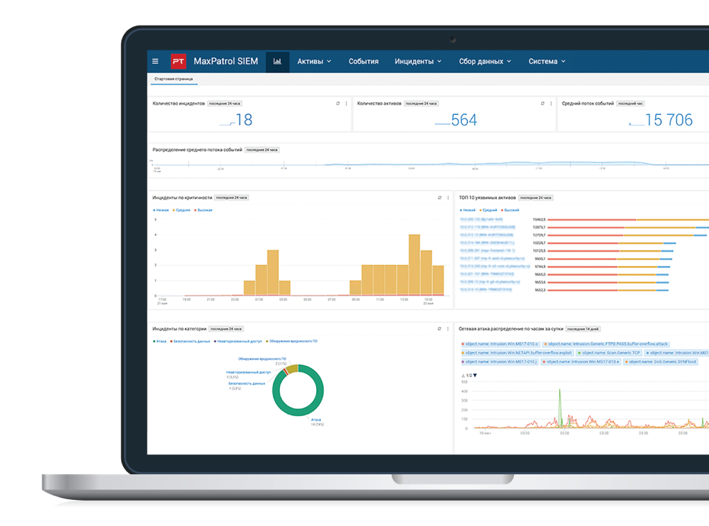
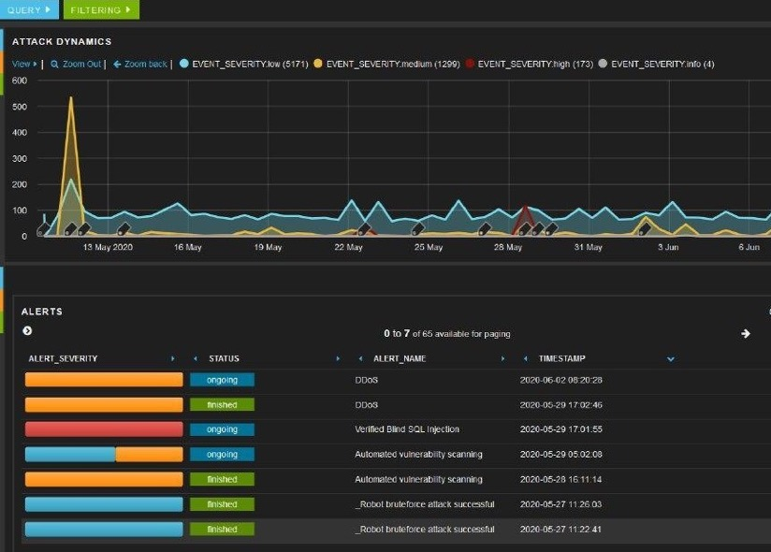
PT Application Firewall
Positive Technologies application firewall
МЕЖСЕТЕВОЙ ЭКРАН УРОВНЯ ВЕБ-ПРИЛОЖЕНИЙ (WEB APPLICATION FIREWALL)
Гибкий и точный инструмент для всесторонней защиты от веб-атак

Slide 21
Возможности PT Application Firewall
Positive Technologies application firewall
БЛОКИРУЕТ МАССОВЫЕ И ЦЕЛЕВЫЕ АТАКИ
БЫСТРО ВСТРАИВАЕТСЯ В ИНФРАСТРУКТУРУ
АДАПТИРУЕТСЯ ПОД ЗАЩИЩАЕМЫЕ ПРИЛОЖЕНИЯ
Благодаря комбинации защитных механизмов и экспертизе Positive Technologies, PT Application Firewall обеспечивает комплексную защиту от известных угроз и атак нулевого дня.
PT Application Firewall имеет встроенный мастер настройки и предустановленные шаблоны политик безопасности, благодаря которым его легко установить и использовать.
PT Application Firewall сочетает в себе «коробочность» и возможности тонкой настройки, что позволяет ему работать одновременно с большим числом приложений разной степени сложности и значимости.

Slide 22
Преимущества
Positive Technologies application firewall
ПОДДЕРЖИВАЕТ НЕПРЕРЫВНОСТЬ БИЗНЕС-ПРОЦЕССОВ
МИНИМИЗИРУЕТ РИСК УТЕЧКИ ИНФОРМАЦИИ
PT Application Firewall обеспечивает защиту от DDoS-атак уровня приложений (L7), эксплуатации уязвимостей, связанных с бизнес-логикой приложений.
PT Application Firewall блокирует современные атаки на веб-приложения, включая атаки из списка OWASP Top 10 и классификации WASC, а также автоматически обнаруживает имеющиеся в приложении уязвимости и защищает от их эксплуатации.
ЭКСПЕРТИЗА: ИЗ ПРАКТИКИ В ПРОДУКТ
ПОМОГАЕТ В ВЫПОЛНЕНИИ ТРЕБОВАНИЙ СТАНДАРТОВ
Специалисты отдела анализа защищенности приложений регулярно пополняют базу знаний продукта информацией об уникальных уязвимостях, обнаруженных в реальных приложениях.
PT Application Firewall помогает соблюдать требования PCI DSS и других международных, государственных и корпоративных стандартов безопасности. Решение зарегистрировано в реестре российского ПО, имеет действующий сертификат ФСТЭК России и сертификат соответствия Республики Казахстан.

Slide 23
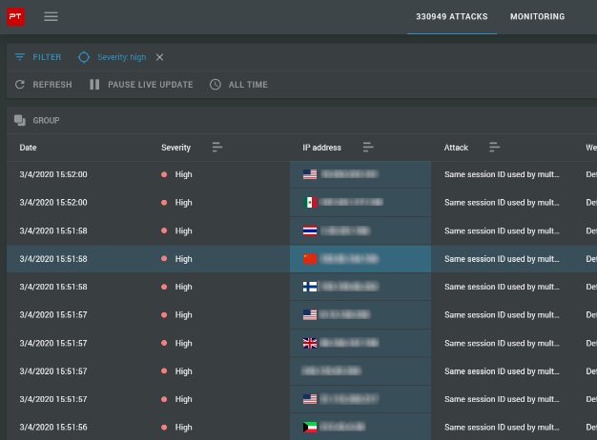


Спойлер: есть PTAF 3, есть PTAF 4
Positive Technologies application firewall
PTAF 3.x
Экспертный функционал
Широкие интеграционные возможности
Сертифицированное решение
PTAF 4.x
Распределенная установка
Гибкое масштабирование
Легкость встраивания и управления

Slide 24

Positive Technologies application firewall
PTAF 3
Защита от различных типов атак на уровне веб приложений (L7 DDoS, XML, SQL, XSS итд)
Противодействие вредоносным ботам
Аудит произвольных правил пользователя
Защита от атак распределенных во времени (коррелятор)
Блокирование ранее неизвестных атак (Machine learning)
Возможности кастомизации правил
Широкий спектр интеграционных возможностей
Дополнительный функционал по защите сервисов клиента (проверка файлов на вирусы, виртуальные патчи)

Slide 25
Схемы внедрения PT Application Firewall v3

Slide 26
Sniffer
Positive Technologies application firewall
Анализ копии трафика. Трафик передается в PT AF со SPAN-порта коммутатора
WAF
SPAN
CLIENT
FW
SWITCH
ВЕБ-ПРИЛОЖЕНИЕ
ПЛЮСЫ
МИНУСЫ
КОГДА ИСПОЛЬЗОВАТЬ
Минимальные трудозатраты на внедрение и поддержку
Отсутствие рисков влияния на трафик
Нет блокировки атак
Не работает с шифрованным трафиком
На этапе «пилотирования» для оценки эффективности решения
Для мониторинга трафика в компаниях с быстрым реагированием на инциденты
Notes:
Акцент на картинке. Покрупнее.

Slide 27
Reverse proxy
Positive Technologies application firewall
Перехват и расшифровка трафика, блокирование атак. Самый популярный сценарий внедрения WAF
WAN IP
LAN IP
CLIENT
FW
WAF
ВЕБ-ПРИЛОЖЕНИЕ
ПЛЮСЫ
МИНУСЫ
КОГДА ИСПОЛЬЗОВАТЬ
Блокирование атак
Расшифровка трафика
Максимальная защита за счет работы всех протекторов
Требуется изменение сетевой адресации и маршрута трафика
Требуется детальный расчет нагрузки на приложение для корректного сайзинга
На этапе промышленного внедрения, если нет явных ограничений в использовании
Notes:
Акцент на картинке. Покрупнее.

Slide 28
Transparent proxy
Positive Technologies application firewall
Подключение в разрыв на пути трафика между клиентом и веб-сервером в качестве L2-моста
Мост L2
CLIENT
FW
SWITCH
WAF
SWITCH
ВЕБ-ПРИЛОЖЕНИЕ
ПЛЮСЫ
МИНУСЫ
КОГДА ИСПОЛЬЗОВАТЬ
Блокирование атак
Расшифровка трафика
Максимальная защита за счет работы всех протекторов
Не требует изменения сетевой адресации и маршрута трафика
Сложности с резервированием маршрута и оборудования
Требуется высокая квалификация на этапе внедрения и сопровождения
На этапе промышленного внедрения, когда необходимо обеспечить активную защиту приложений, но нет возможности изменения сетевой адресации
Notes:
Акцент на картинке. Покрупнее.

Slide 29
Режимы работы
Positive Technologies application firewall
STANDALONE
КЛАСТЕР ACTIVE—PASSIVE
КЛАСТЕР ACTIVE—ACTIVE
Установка продукта на одной аппаратной или программной платформе
Низкая стоимость
Нет отказоустойчивости
Подходит для приложений малого и среднего уровня значимости
Установка продукта на две аппаратных или программных платформы
Обеспечивает отказоустойчивый режим работы системы
Большую часть времени простаивает 50% оборудования
Подходит для приложений с повышенными требованиями по доступности
Установка продукта на две и более аппаратных или программных платформ
Обеспечивает равномерное распределение нагрузки между узлами
Все лицензии активны
Подходит для приложений с высокой нагрузкой
Notes:
Попробовать «плюс/минус/когда использовать»

Slide 30
Защитные механизмы

Slide 31
Защитные механизмы
Positive Technologies application firewall
Выявление сложных атак
Противодействие вредоносным ботам
Блокирование атак нулевого дня
Автоматическое выявление уязвимостей приложения
Защита от атак на пользователей
Предотвращение загрузки вредоносного ПО
PT AF
Защита от DDoS-атак уровня приложений
Виртуальный патчинг

Slide 32


Выявление сложных атак
Positive Technologies application firewall
МЕХАНИЗМ КОРРЕЛЯЦИИ
ПОЛЬЗОВАТЕЛЬСКИЕ ПРАВИЛА
Позволяет связать несколько логически связанных событий, распределенных во времени, в единую цепочку.
Позволяют настроить аудит произвольных действий пользователей веб-приложения.
В PT Application Firewall более 30 готовых правил корреляций, позволяющих оперативно реагировать на атаки с перебором паролей, целенаправленные исследования периметра и др.
Уведомления о сложном событии помогают значительно снизить трудозатраты администратора.

Slide 33

Машинное обучение
Positive Technologies application firewall
Профилирование защищаемых приложений позволяет вычислять аномалии в запросах клиентов, тем самым блокировать новые атаки, для которых еще нет готовых правил обнаружения.
Алекс
ваша оценка:
Alex
имя:
Профилирование пользователей с использованием машинного обучения позволяет отслеживать аномалии в поведении, в том числе попытки совершения DDoS-атак уровня приложений.
Alex’1
отправить
Alex_76-9

Slide 34
Проверки клиентского окружения
Positive Technologies application firewall
ЗАЩИТА ОТ АТАК НА СТОРОНЕ КЛИЕНТА
Блокирует атаки XSS, DOM XSS, DOM clobbering,
CSRF при открытии страницы приложения.
КЛАССИФИКАЦИЯ И ВЫЯВЛЕНИЕ ВРЕДОНОСНЫХ БОТОВ
WAF.js
Обеспечивает защиту от программ-роботов разной степени сложности, даже от тех, которые способны исполнять JavaScript, эмулируя браузер.
ОБНАРУЖЕНИЕ ИНСТРУМЕНТОВ ВЗЛОМА, ЗАПУЩЕННЫХ У КЛИЕНТА
Обнаруживает инструменты взлома, которые запущены у клиентов в момент обращения к защищаемому приложению.

Slide 35
Дополнительные модули
Positive Technologies application firewall
P-Code
M-Scan
Анализирует исходный код веб-приложений, выявляет уязвимости и защищает от их эксплуатации с помощью виртуальных патчей
Сканирует загружаемые и скачиваемые файлы набором антивирусов (до 7 движков) и блокирует вредоносное ПО

Slide 36
Возможности интеграции
Positive Technologies application firewall
ПРОДУКТЫ POSITIVE TECHNOLOGIES
MAXPATROL SIEM
PT APPLICATION INSPECTOR
PT MULTISCANNER PT SANDBOX
Передача событий веб-безопасности для их дальнейшей корреляции
Формирование виртуальных патчей для защиты от эксплуатации имеющихся уязвимостей
Защита веб-порталов от загрузки вредоносного ПО
PT AF
ДРУГИЕ РЕШЕНИЯ
NGFW, SIEM (Syslog), DLP- и AV-системы (ICAP)

Slide 37
Варианты поставки и модель лицензирования
Positive Technologies application firewall
Hardware appliance
Варианты поставки:
Virtual appliance (до 10k RPS)
Лицензирование и ключевые метрики:
Максимальный объем трафика планируется подавать на систему (RPS/Mbit) 1000 RPS~100Mbit
Необходимость резервирования
Количество площадок
Дополнительные модули
Анализ исходного кода (P-Code) - PTAI
Антивирусная проверка контента (M-Scan) - Multiscanner

Slide 38
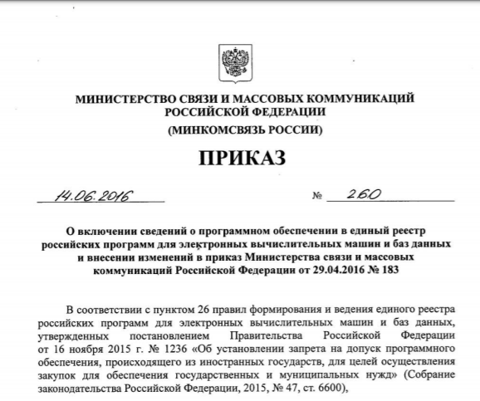
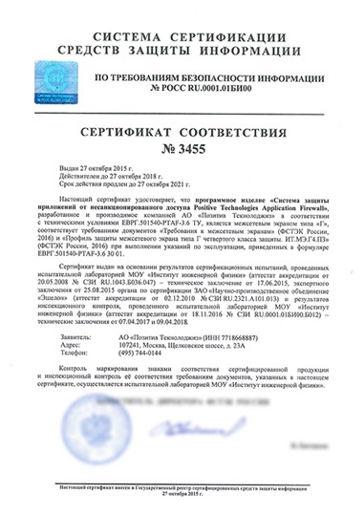
Positive Technologies application firewall
РЕЕСТР РОССИЙСКОГО ПО РЕГ. НОМЕР ПО: 1141 ОТ 14 ИЮНЯ 2016 Г.
PTAF 3 в сухом остатке
Зрелый экспертный продукт
Третий по продажам продукт Positive Technologies
Второй по количеству инсталляций продукт Positive Technologies
Самый продаваемый продукт партнерами
Сертифицирован ФСТЭК
Состоит в реестре российского ПО
СЕРТИФИКАТ ФСТЭК РОССИИ № 3455 ОТ 27 ОКТЯБРЯ 2015 Г.

Slide 39
Positive Technologies application firewall
PTAF 4.x
Новый продукт, технологии
Экспертиза из коробки
Защита от атак на уровне web приложений
Большие нагрузки и высокая производительность
Распределенные атаки во времени
Распределенная установка и удаленные площадки. Гибкость в поддерживаемой инфраструктуре за счет агентской поставки, в том числе.
Поддержка мультитеннантности из-коробки
Узлы обработки трафика и внутренние сервисы продукта автоматически масштабируются независимо друг от друга.
Нативная поддержка облаков
Облачное обновление экспертизы
Notes:
Курсивом то, что развивается и сейчас не имеет полного покрытия!!!
Масштабируемость за счет увеличения количества узлов обраьотки трафика без устрановки очередной инсталляции птаф
Нативная поддержка облаков: масштабируемость, мультитенантность, производительность
Экспериза (log4j_log4shell) – из коробки + парсер грамматики – который чистит фолзы – берется выражение эмулируется и принимается решение
Пока нет Ддос/бот детекшн/ нет интеграций с нгфв, пикод, мскан/пока не может в 2 цода актив актив, то есть 2 цода работают независимо

Slide 40




Positive Technologies application firewall
PTAF 4.x. Новые функции безопасности
reCAPTCHA
Проверка пользователя
Rate limiting
настраиваемые лимиты количества обращений за единицу времени к критичным функциям веб-приложений
Парсер грамматик
Эмуляция подозрительных запросов пользователя
Защита API
защита Graphql API и JWT
Готовые профили защиты для современных веб-фреймворков
LAMP, ASP.Net, Apache Struts, NodeJS и др.
Notes:
Защита API – взаимодействие сервисов идет через Api как то надо его защищать.
Готовые профили защиты для современных веб-фреймворков – если ты приложение писал на одном из фреймворке то есть готовый под него профиль защиты

Slide 41



Positive Technologies application firewall
PTAF 4.x. Варианты развёртывания
Reverse proxy
PTAF устанавливается «в разрыв», трафик идет через сервера основного кластера либо через отдельные выделенные серверы обработки трафика в доп. локациях
ЦОД1
Головной офис
Защищаемые приложения
Внешние агенты
Управляемые легковесные агенты в виде модулей nginx и docker контейнеров, располагаемые в среде веб-сервисов.
Тенант PT AF
Тенант PT AF
Защищаемые приложения
Центральная консоль PT AF 4.0
Внешний хостинг
ЦОД2
Internet
Тенант PT AF
Агенты PT AF
Защищаемые приложения
Защищаемые приложения

Slide 42
Варианты поставки и модель лицензирования
Positive Technologies application firewall
Hardware appliance
Варианты поставки:
Virtual appliance
Лицензирование:
PTAF4:
лицензия
По суммарному объему трафика на кластер (Мбит)
По количеству узлов кластера
Внешние агенты не лицензируютсялицензии
Дополнительные модули

Slide 43
Режимы работы
Positive Technologies application firewall
Standalone Reverse Proxy
Active-Active Кластер Reverse Proxy
…
Установка продукта на одной аппаратной или программной платформе
Низкая стоимость
Нет отказоустойчивости
Подходит для приложений малой и средней критичности.
Установка продукта на две и более аппаратных или программных платформ
Обеспечивает равномерное распределение нагрузки между узлами
Все лицензии активны.
Подходит для приложений с высокой нагрузкой.
PTAF 4
PTAF 4 нечетный кластер
Notes:
Попробовать «плюс/минус/когда использовать»

Slide 44
Что выбрать PTAF 3 или PTAF 4
Positive Technologies application firewall
Специфика | 3.x | 4.x
Инфраструктура
Приложения In-house, мало изменяется окружение | ✓ | ✓
Приложения динамически изменяются, сложно прогнозировать нагрузку | ❌ | ✓
Приложения распределены по ЦОДам, филиалам, ДЗО | ❌ | ✓
Приложения в облачной инфраструктуре | ❌ | ✓
Пользователь
Эксперт ИБ по веб-безопасности | ✓ | ⌛ (в разработке)
Специалист ИБ общего профиля | ❌✓ | ✓
IT-администратор, DevOps-инженер | ❌ | ✓
Дополнительно
Интеграции с внешними системами (PT AI, M-Scan, DLP) | ✓ | ⌛ (в разработке)
Сертификат ФСТЭК | ✓ | ⌛ (в разработке)
Notes:
In house…
Динамические прил-я= распродажи в ритейле, локдауны, выборы голосование, у банка циклическая нагрузка по приходу ЗП держателей карт
ЦОД, ДЗО по тексту + должны централизованно управляться ток четверка, тройку придется ставить отдельно на каждый юнит
Локальные (своя виртуализация) у тройки есть проблемы, слетает лицензия при переезде. Проблемы решаются но это не удобно и публичные облака таже ситуация. Короче: возникают проблемы с лицензией у тройки с привязкой к оборудованию, но ее можно использовать. А у четверки другая логика лицензирования поэтому такой проблемы здесь нет. Также возможность использовать агентов сильно экономит ресурсы, не требует разворачивания полноценного ПТАФ.
ДИБ кейс бай кейс часть иб функций троки в роадмапе четверки (экспертные фун-ии в роадмапе рассмотрим позднее в роадмапе подробнее)
IT админ – в 4ке больше вариантов для автоматизации процесса и потому для ИТ коллегам будет легче развернуть и жить с ней в текущей инфраструктуре
Серт фстэк подготовность сценариев миграции под готовность наших крупных заказчиков к переезду

Slide 45

УЗНАТЬ ПОДРОБНЕЕ
ptsecurity.com/ru-ru/products/af
@BigAppSec

